Slide 1
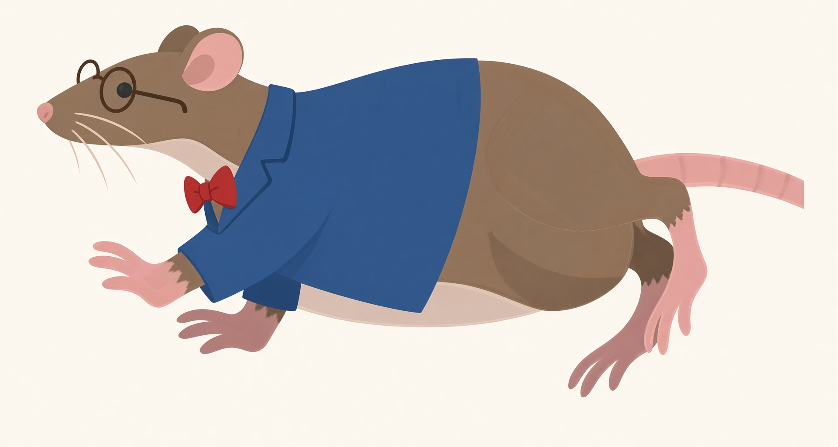
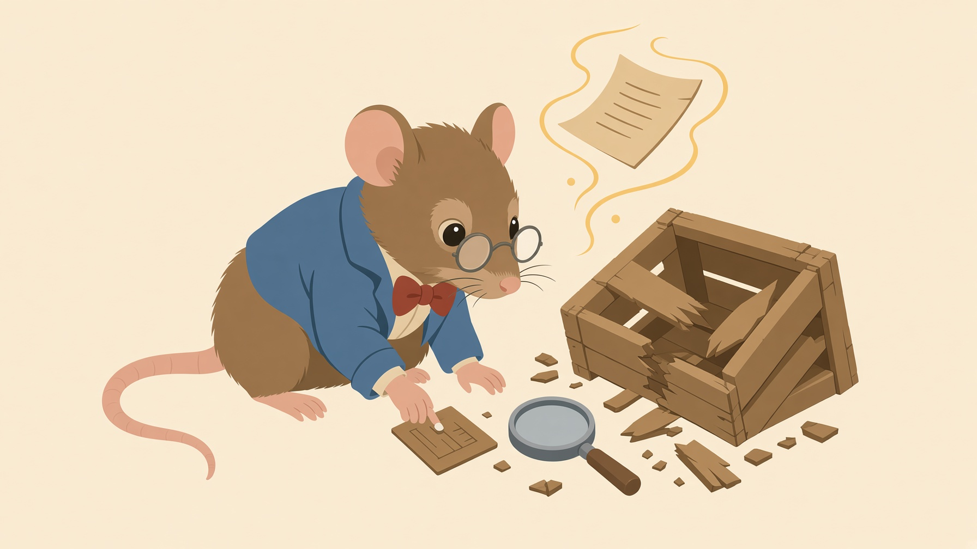
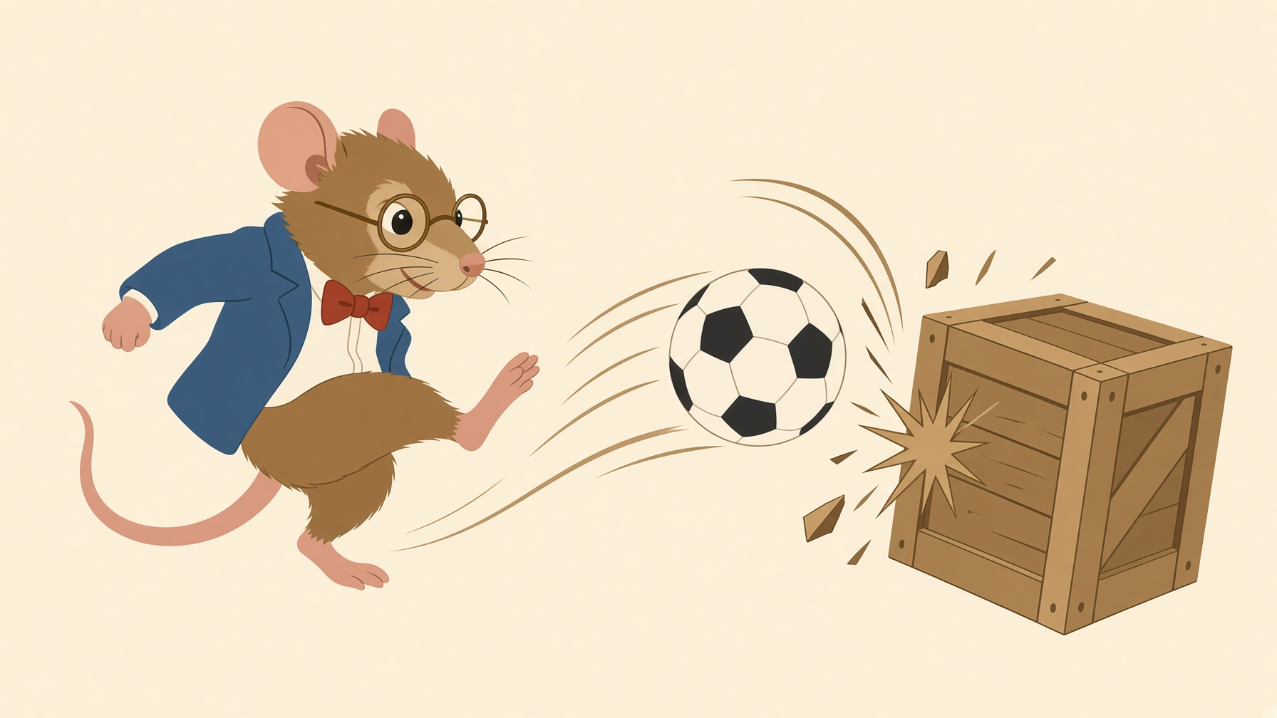
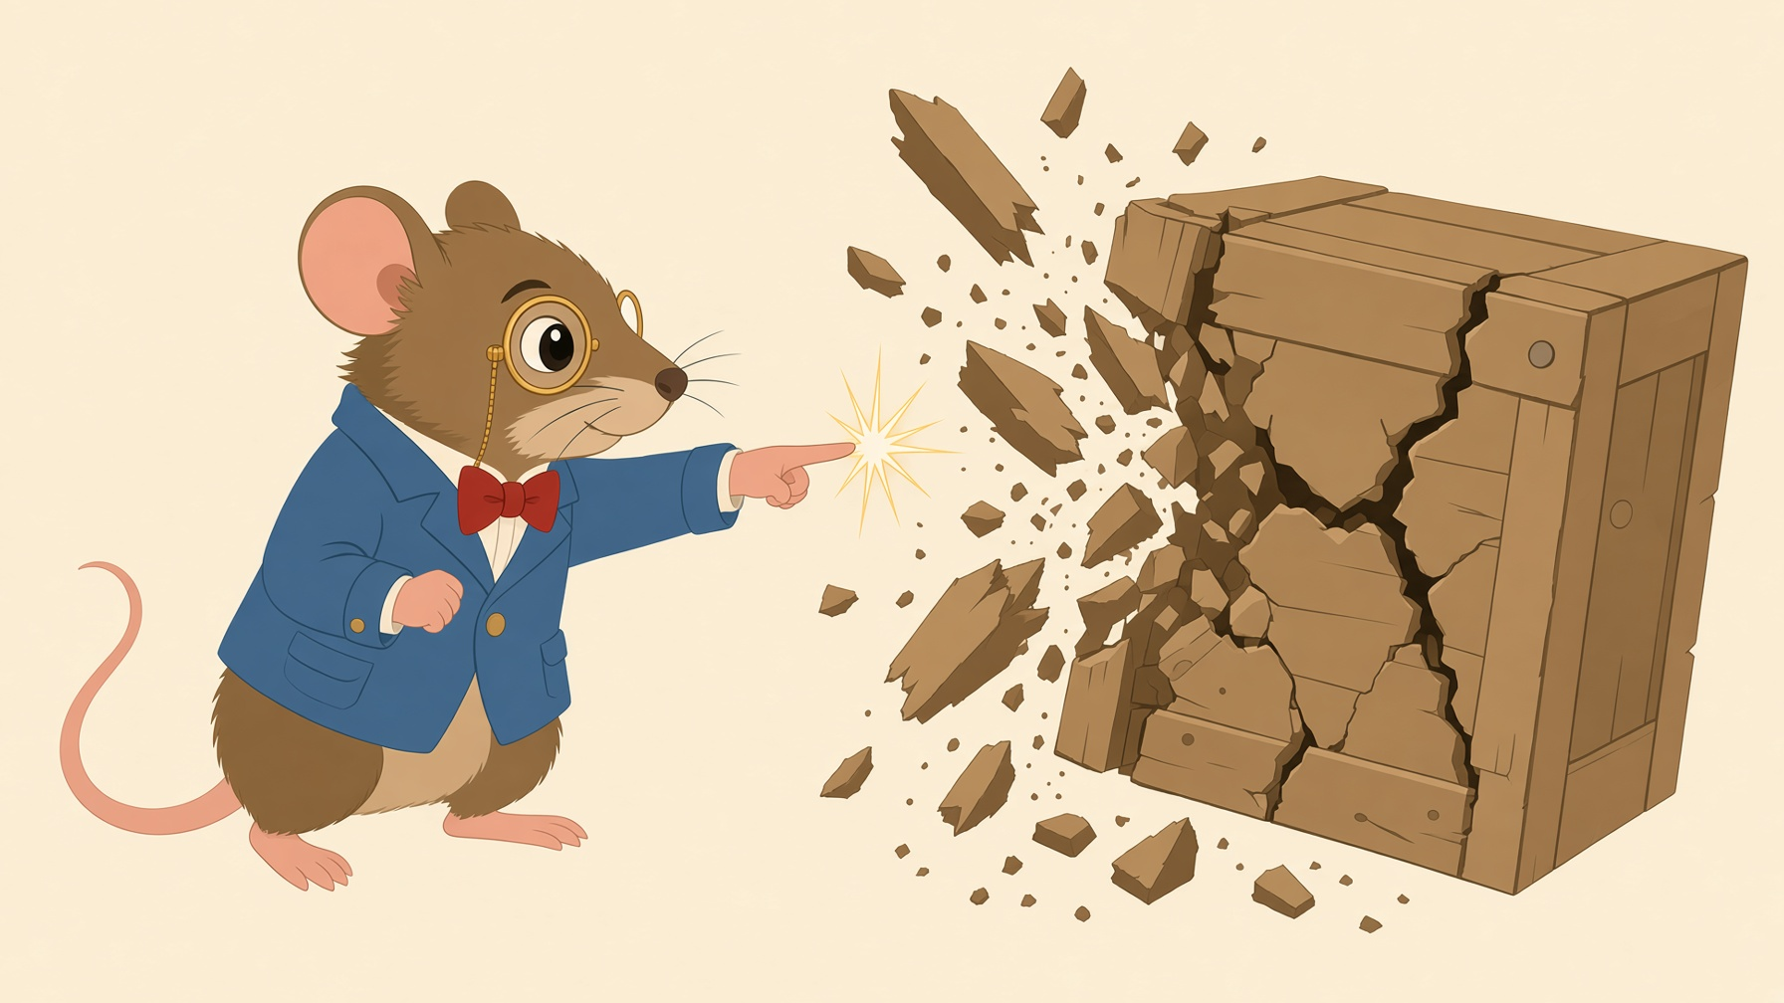
신화쥐 – 찍찍 탐정
신화
티어 1
돌파
업적: 🏆 범인은 제일 강한 놈
공격력 64
물건파괴 50회
레퍼런스
명탐정 코난을 패러디. 추리능력과 축구공을 활용하며 나비넥타이가 특징
기획의도
물건 파괴를 전문적으로 하는 탐정 쥐 체력이 높은 까다로운 물건을 손쉽게 파괴
패시브
액티브
필살기
단서 수집
축구공 킥
진실은 언제나 하나!
물건을 파괴할때 마다 단서를 1개 얻습니다.
모은 단서와 비례해 필살기 피해량 증가.
(필살기 사용시 단서 초기화)
발동조건: 10초마다 자동으로 발동
효과: 나와 가장 가까운 물건으로 축구공 발사
축구공은 4회동안 당구공 처럼 팅기며 물건을 맞춘다.
가장 체력이 높은 물건에 강력한 피해를 준다.
연출: 손가락으로 물건을 가리키며 그 물건을 즉시 파괴된다.

Slide 2
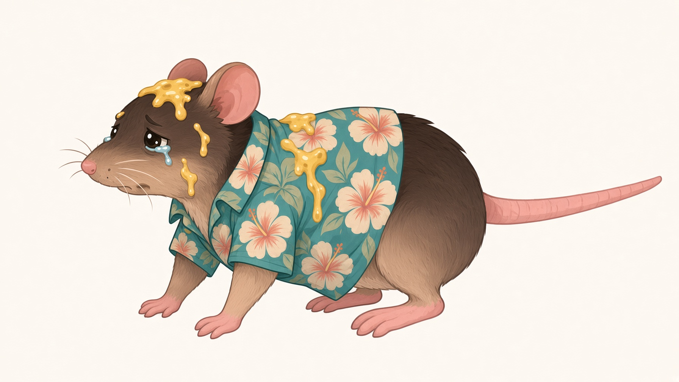
신화쥐 – 치즈 퐁듀 쥐 (임시 예시샘플)
신화
티어 3
돌파
업적: 🏆 범인은 제일 비싼 놈
공격력 80
치즈 수집 50회
레퍼런스
테스터훈 치즈분수 밈 패러디 , 촬영당시 입은 하와이완 티셔츠, 치즈가 묻은게 특징
기획의도
360도 방향으로 공격하며 치즈를 활용하여 공격하는 쥐
패시브
액티브
필살기
치즈 추가
치즈 분수
회전회오리 !
이 쥐의 액티브,필살기 스킬로 적 처치시 치즈획득량 100%증가
발동조건: 5초마다 자동으로 발동
효과: 8방향(각45도) 로 일정한 각도로 특정주기 마다 치즈 탄환 발사
치즈가 팽이처럼 4초동안 빙글빙글 회전
래퍼런스 (가렌E)
0.4초 마다 1번씩 타격하여 10번타격

Slide 3
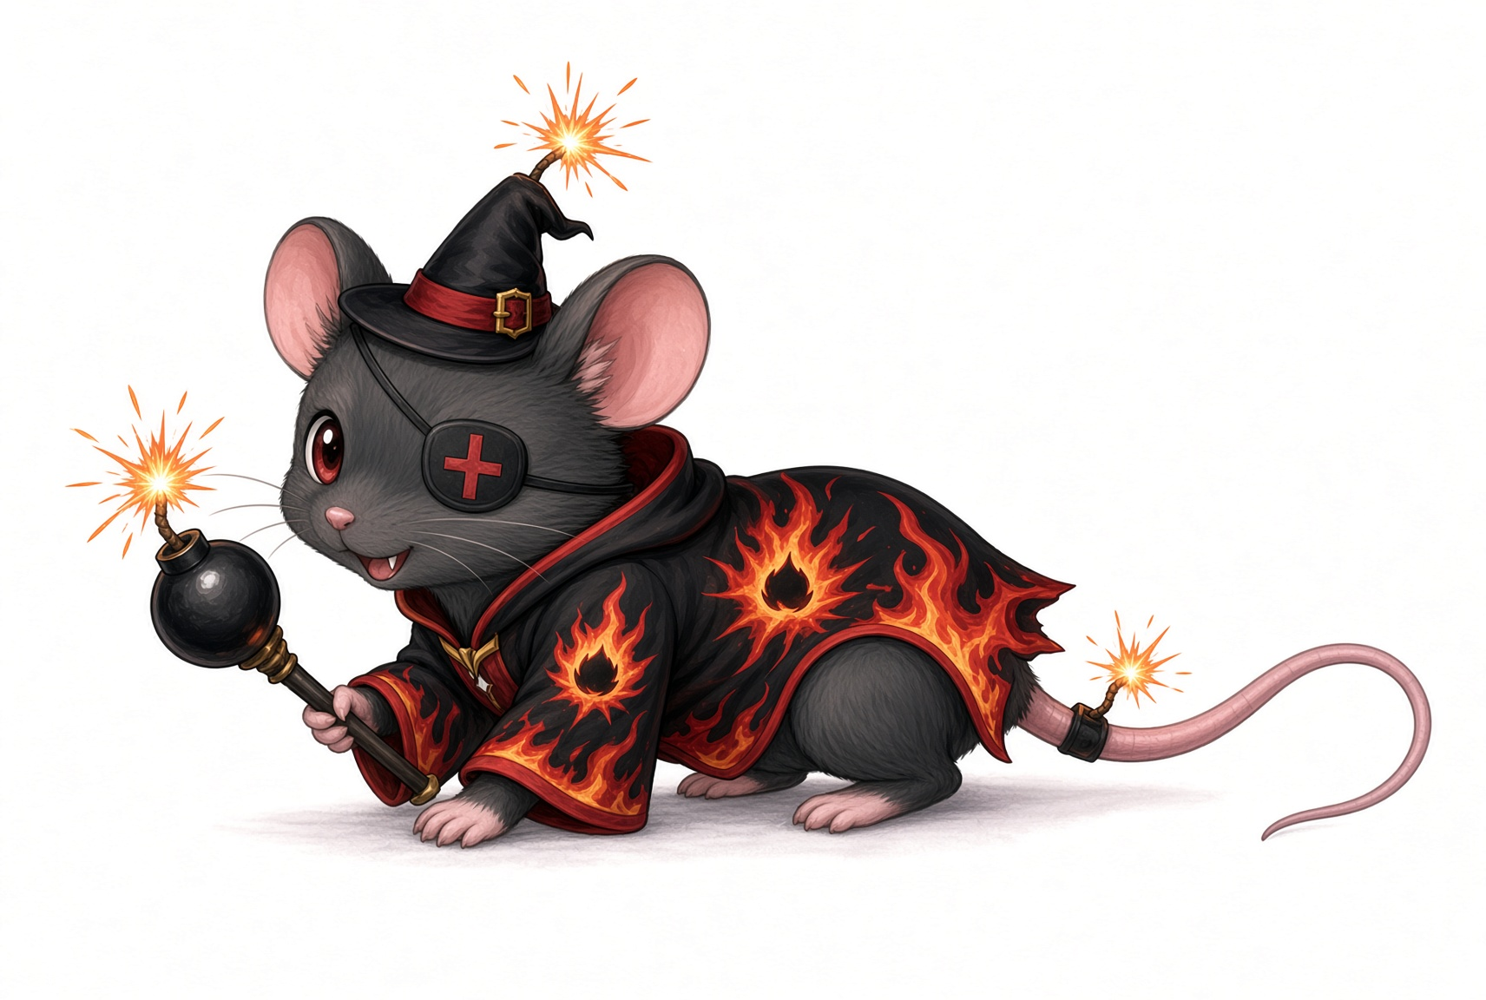
신화쥐 – 폭탄마법사 쥐
신화
티어 6
돌파
업적: 🏆폭발은 예술이다!
공격력 160
(높음)
게이지 3000
(매우 높음)
레퍼런스
스킬 메커니즘,이름은 코노스바 메구밍 패러디 , 외형은 폭탄 사용을 강조
기획의도
익스플로전(필살기)에 올인한 컨셉 ,반동으로 사용후 기절
패시브
액티브
필살기
폭렬에 올인!
영창 준비
익스플로전~
공격력 30% 감소
필살기 피해량 200%증가
필살기 시전 후 8초간 기절
발동조건: Destroy_Item (물건 파괴시)
효과: 기존의 행동을 멈추고 필살기 게이지를 충전한다
화면 전체를 덮으며 매우 강력한 데미지
연쇄 폭발X , 한번에 매우 강력한 핵폭발 같은 느낌으로 나타냄.

Slide 4
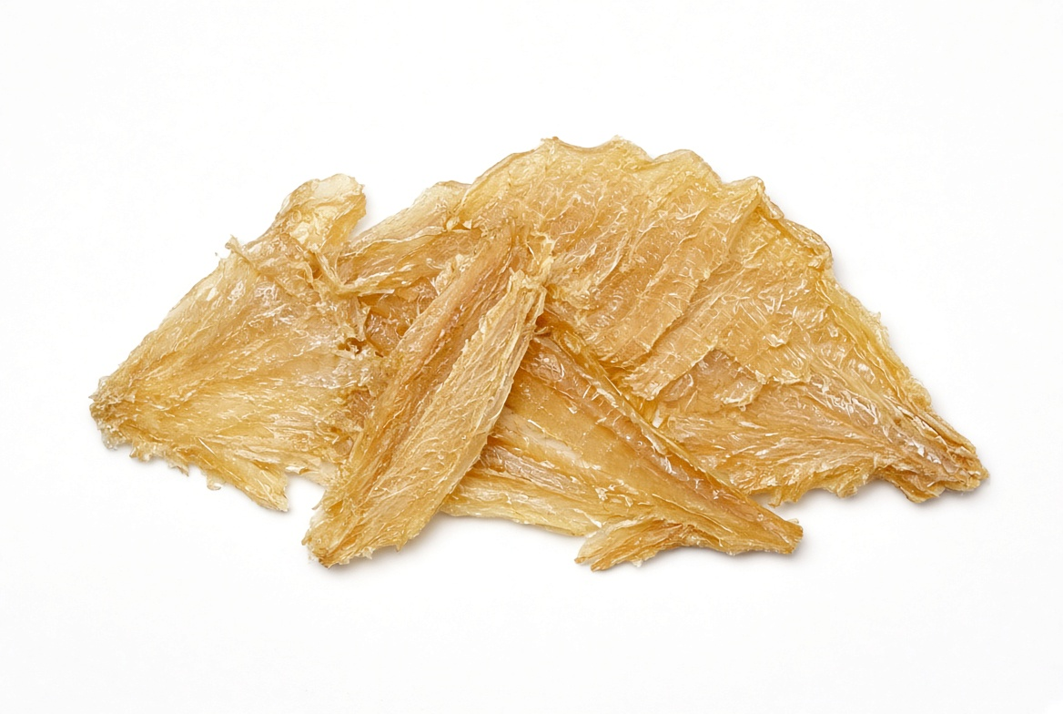
에픽 쥐 – 구운 쥐포 쥐
에픽
티어 1
돌파
업적:
공격력 10
(보통 )
X
레퍼런스
쥐포를 쥐모양으로 만든 형태 , 맛있어 보이는 외형과 질감
기획의도
맛있어 보이는 외형과 질감이 핵심 , 자가버프, 적에게 소량의 디버프
패시브
액티브
필살기
조미된 단맛
스스로 굽기
이 쥐가 공격한 적은 2초간 받는 피해가 8% 증가한다.(구워진 상태일 때 12%로 증가)
발동조건: Interval (10초마다)
효과: 3.5초간 스스로 에게 버프 공격력 +35%

Slide 5
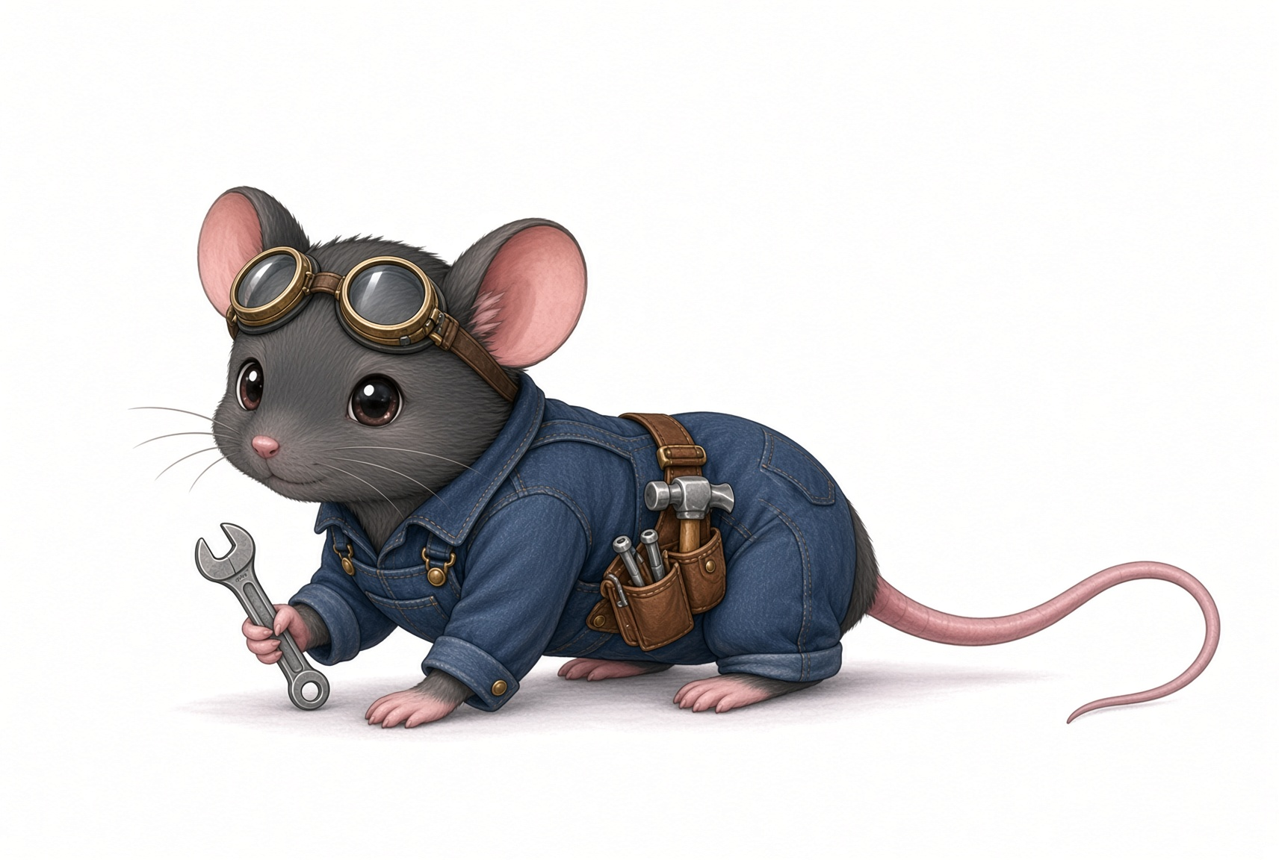
유니크 쥐 – 정비공 쥐
유니크
티어 2
돌파
업적:
공격력 15
(낮음)
X
레퍼런스
따로 없음, 정비공에 어울리는 외형 , 작업복과 고글, 연장이 핵심
기획의도
부품수집후 강화를 통해 강력한 아군에게 버프를 주는 서포터 쥐
패시브
액티브
필살기
부품 수집
긴급 강화
물건을 파괴할 때마다 부품을 1개 획득
부품은 최대 10개까지 보유 가능
발동조건: 부품2개 이상 보유, 범위안에 쥐O
효과: 부품 2개이상 보유시 범위 안에 있는 쥐중 가장 강한 쥐 부터 정비해서 버프 부여

Slide 6
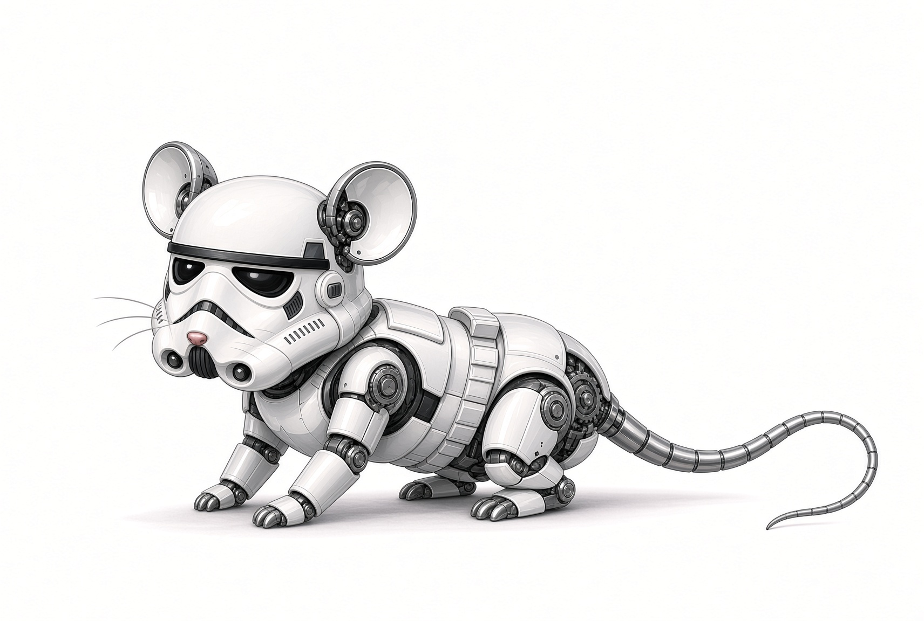
유니크 쥐 – 흰 갑주
유니크
티어 4
돌파
업적:
공격력 35
(높음)
X
레퍼런스
스타워즈 스톰트루퍼 패러디+흰 갑옷 바탕, 총알이 빗나가는 밈 기반
기획의도
일정 시간마다 블래스터 발사 , 종종 맞추다 못 맞추다, 하는 느낌이 중요
패시브
액티브
필살기
조준 보정
블래스터 사격
블래스터 사격(액티브)가 빗나갈때 마다 명중률이 10% 증가한다. (명중시 초기화)
(이 캐릭터는 공격 성공 확률이 70%다)
발동조건: Interval (6초마다)
효과: 전방으로 블래스터를 3발 발사
3발 모두 명중하면 추가 피해 50%추가 발생.

Slide 7
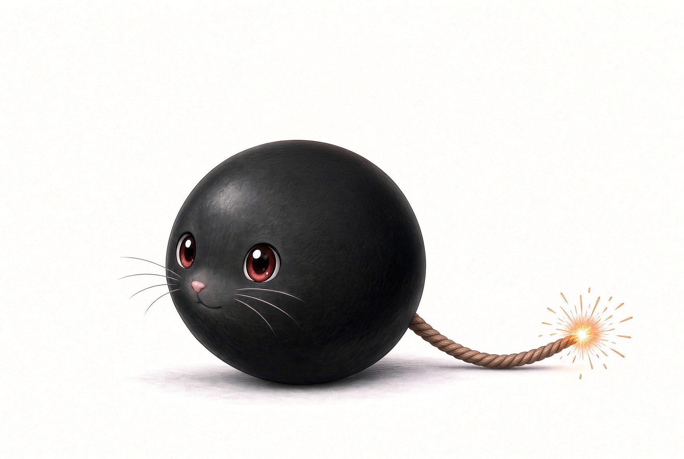
에픽 쥐 – 폭탄 쥐
에픽
티어 4
돌파
업적:
공격력 35
(매우 높음)
X
레퍼런스
단순한 폭탄을 래퍼런스 잡은 쥐
기획의도
일회용으로 강력한 폭발로 벽에 큰 데미지를 주는 쥐
패시브
액티브
필살기
타들어가는 심지
자폭
Interval ,생성 후 일정시간이 경과 (30초)
심지(꼬리) 가 조금씩 짧아지는 연출
(액티브 이 친구는 바로 해금)
발동조건: 패시브 스택이 가득 찼을때
가장 가까운 벽으로 돌진 하여 큰 폭발 후 소멸
폭발 후 쥐 소멸

Slide 8
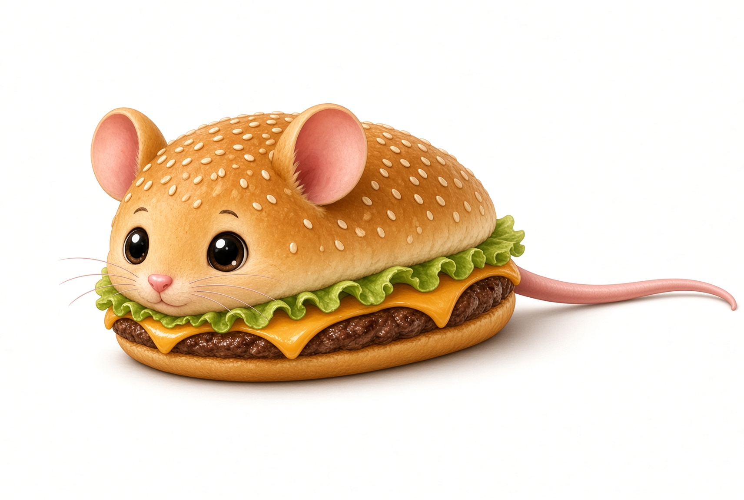
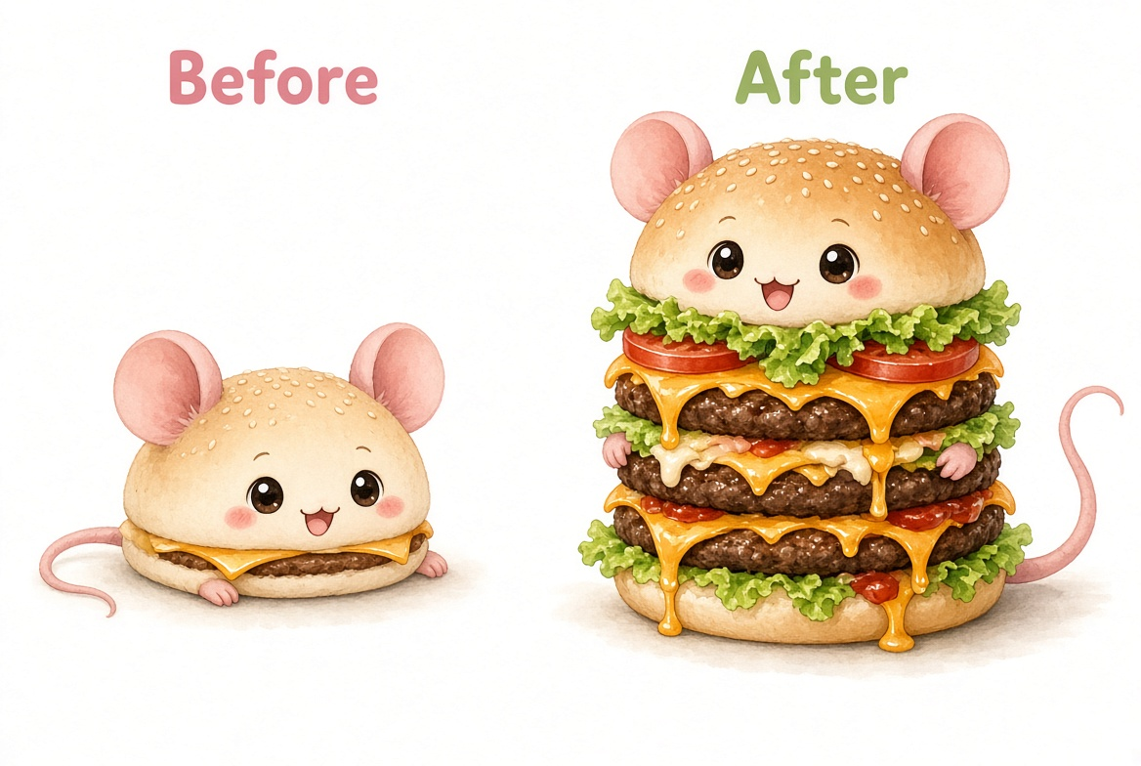
에픽 쥐 – 맘스땃쥐
에픽
티어 2
돌파
업적:
공격력 20
(높음)
X
레퍼런스
맘스터치 브랜드 햄버거 / 점점 두꺼워 지는 외형이 핵심
기획의도
패티를 쌓아서 커진 몸집으로 강력한 강력하게 박치기를 하자
패시브
액티브
필살기
추가되는 패티
몸통 박치기
물건을 10개 파괴 할 때 마다 패티가 추가
비주얼 적으로
쥐의 두께가 계속 두꺼워 지도록)
발동조건: Interval (20초마다)
효과: 가장 가까운 벽으로 돌진하여 데미지.
패티의 수에 비례하여 박치기 데미지 증가

Slide 9
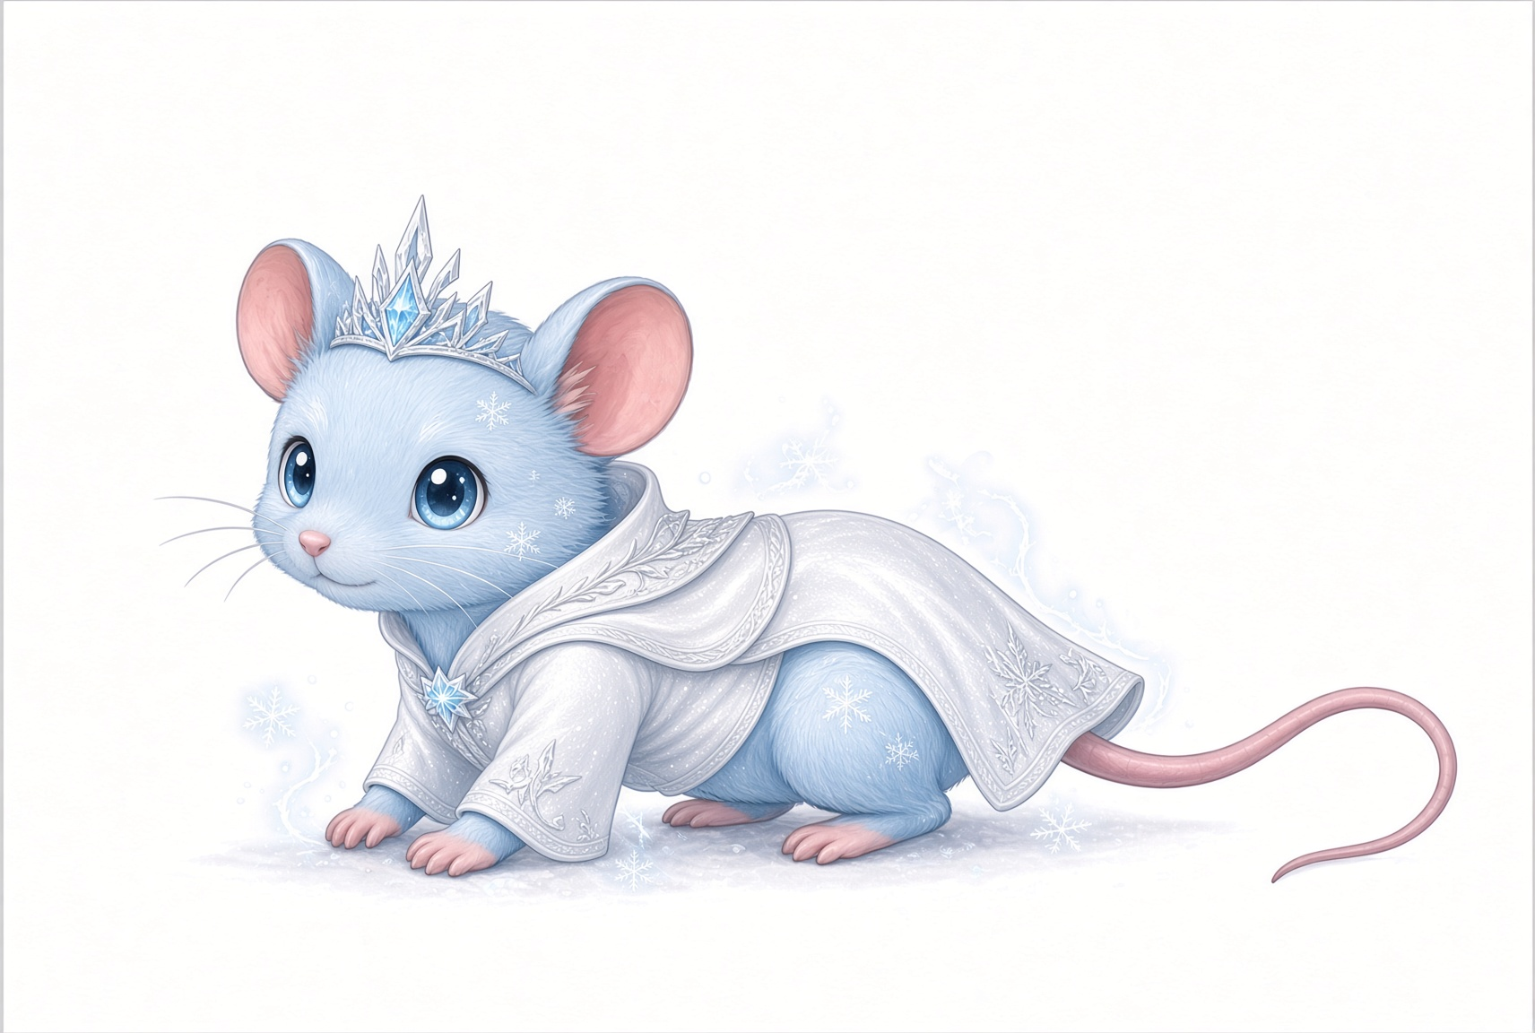
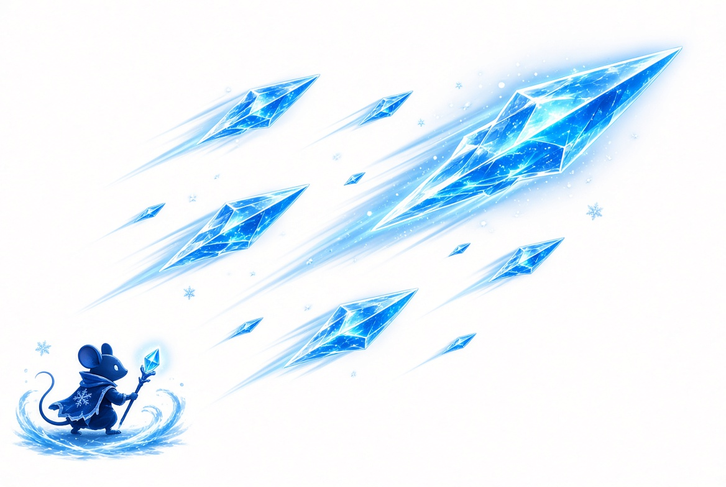
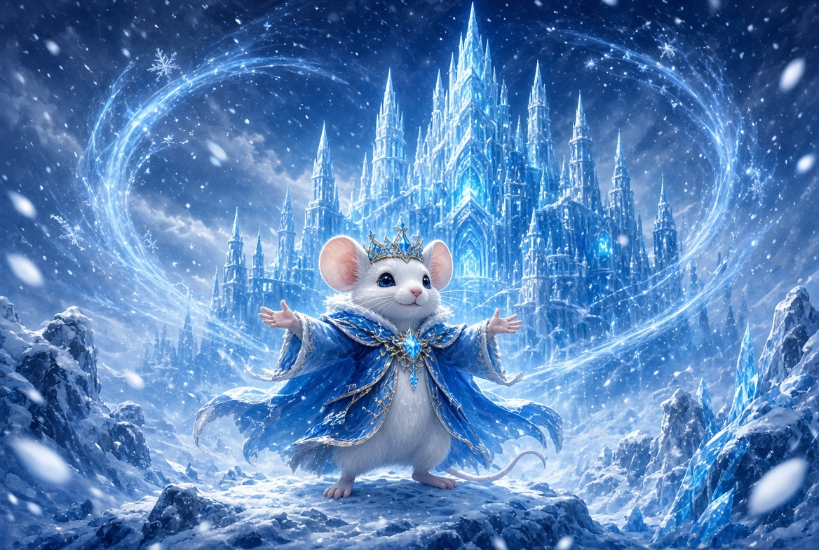
신화쥐 – 아이스 퀸 쥐
신화
티어 5
돌파
업적: 🏆Rat It Go!
공격력 (높음)
게이지 2000 (높음)
레퍼런스
엘사가 연상되는 얼음 마법사 쥐. 왕관과 파란 피부색, 하얀옷이 특징
기획의도
생명체를 빙결하고 딜을 넣는 쥐, 필살기는 얼음성과 함께 눈보라 이펙트
패시브
액티브
필살기
서리 축적
얼음 미사일
랫잇고 (Rat it go)
생명체(고양이, 보스, 사람)에 피해를 입힐때 마다 빙결을 1스택 준다. 빙결의 스택에 따라 적의 이동속도가 감소한다. 빙결 스택이 최대(10)면 적이2초동안 빙결(기절) 상태가 된다.
발동조건: Interval (20초마다)
효과: 얼음 미사일 5개를 공격하던 현재 대상에게 발사.
연출:쥐 주위에 고드름을 생성 후 적에게 유도
얼음성을 맵 전체에 크게 소환하고 눈보라를 3~5초동안 지속 적 생명체는 빙결 풀스택
(기절)상태로 만듬

Slide 10
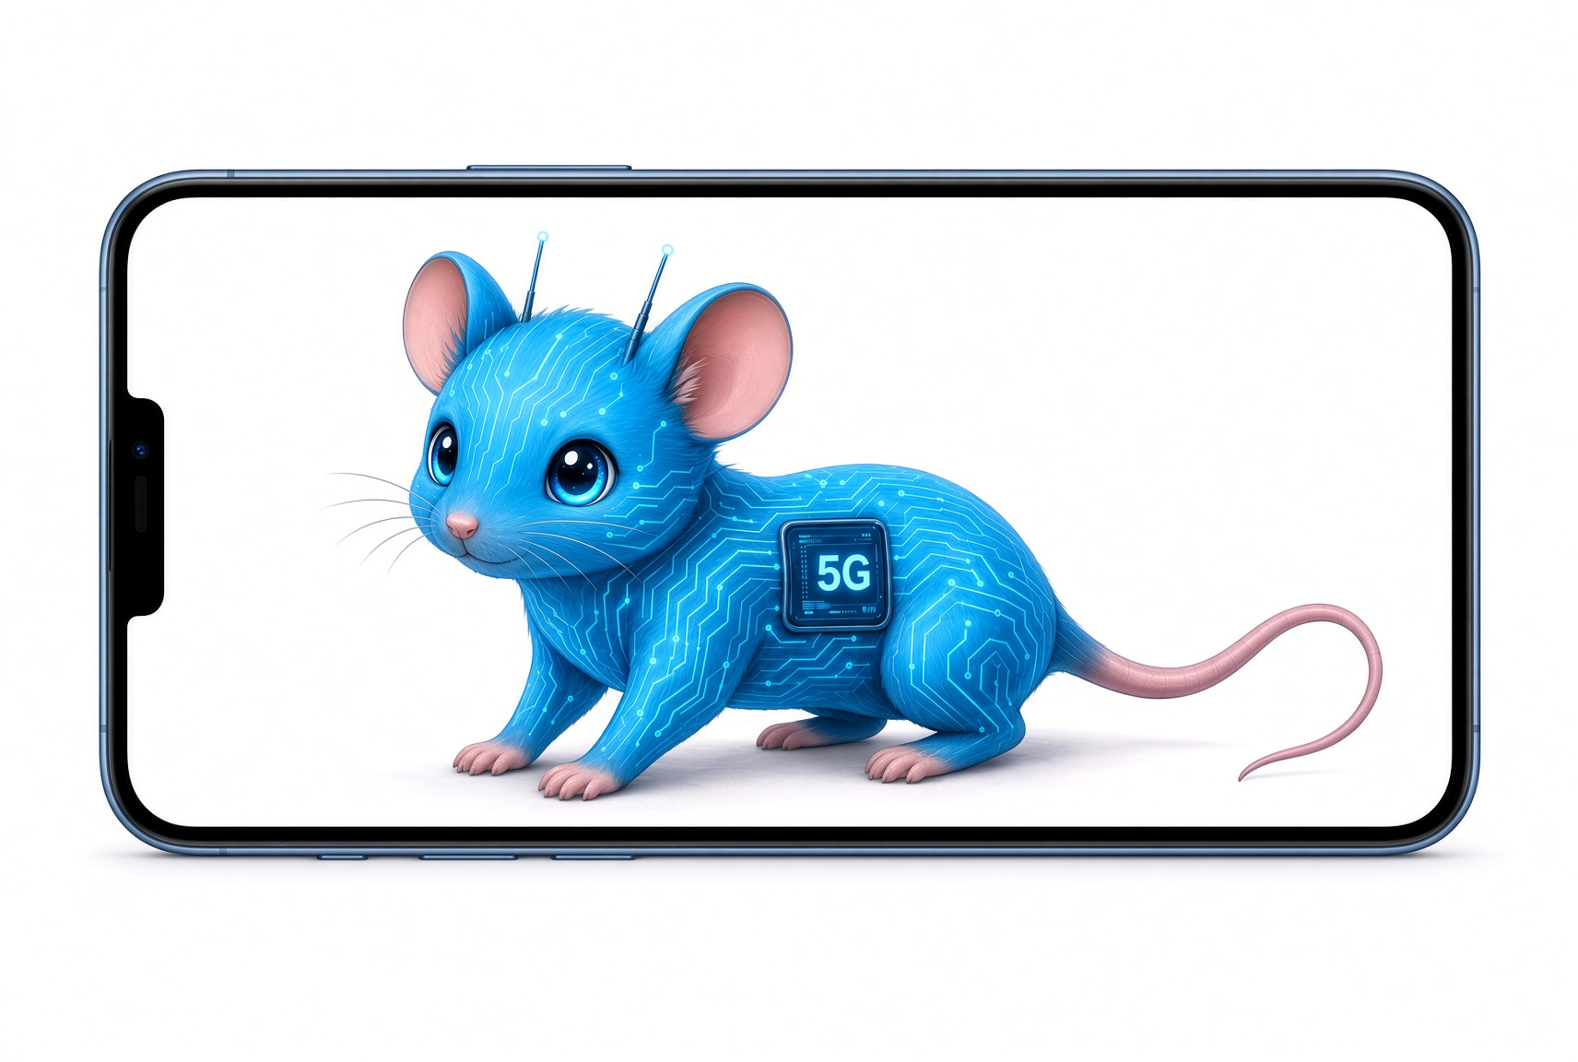
에픽쥐 – 5G
에픽
티어 5
돌파
업적:
공격력 낮음
X
레퍼런스
엘사가 연상되는 얼음 마법사 쥐. 왕관과 파란 피부색, 하얀옷이 특징
기획의도
생명체를 빙결하고 딜을 넣는 쥐, 필살기는 얼음성과 함께 눈보라 이펙트
패시브
액티브
필살기
신속한 통신
데이터 전송
쥐 집결 범위가 기본보다 30%증가.
(1마리만 적용 중복적용X)
발동조건: Ally_Count (쥐5마리 이상시)
효과: 범위안에 있는 쥐들에게 공격력 강화 버프 부여
연출: 휴대폰 에서 데이터 전송

